Slide 1
为居民健康护航 为幸福淮阴奠基
——淮阴区王营社区卫生服务中心创建百强中心经验交流

Slide 2
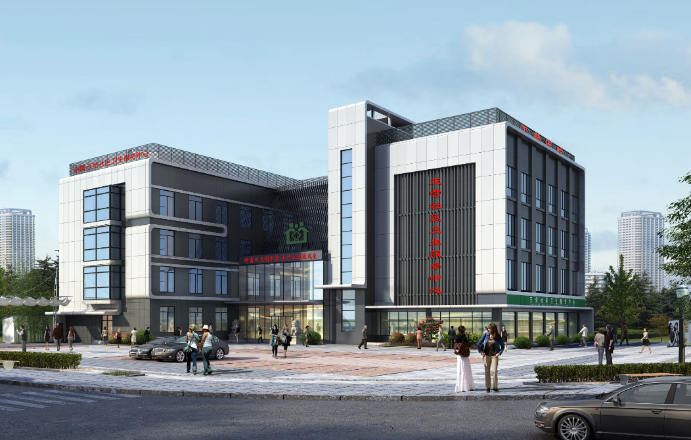
前 言
中心前身为城关镇的中心卫生院，2002年转型为社区卫生服务中心。中心下设5个社区卫生服务站，服务东城区5个社区、辖区人口73070人。按照“保基本、强基层、建机制”的医改要求，以居民满意为目标，坚持以人为本、重心下沉、关口前移，创特色、树品牌、建示范，以创促建，以建提质，持续提升综合服务能力、服务质量和服务水平。

Slide 3
中心人员结构
职工161人
注册护士52名
中级职称29人
执业(助理)医师57名
高级职称21人

Slide 4
广发动，营造浓烈创建氛围
1
2
抓自查，全面梳理问题与不足
3
抓整改，提升服务质量和水平
夯基础，推进基本建设示范化
4
抓服务，当好居民健康守门人
5
重人才，激发队伍发展新活力
6
创品牌，打造家庭医生新模式
7
强内涵，实现质量管理规范化
8

Slide 5
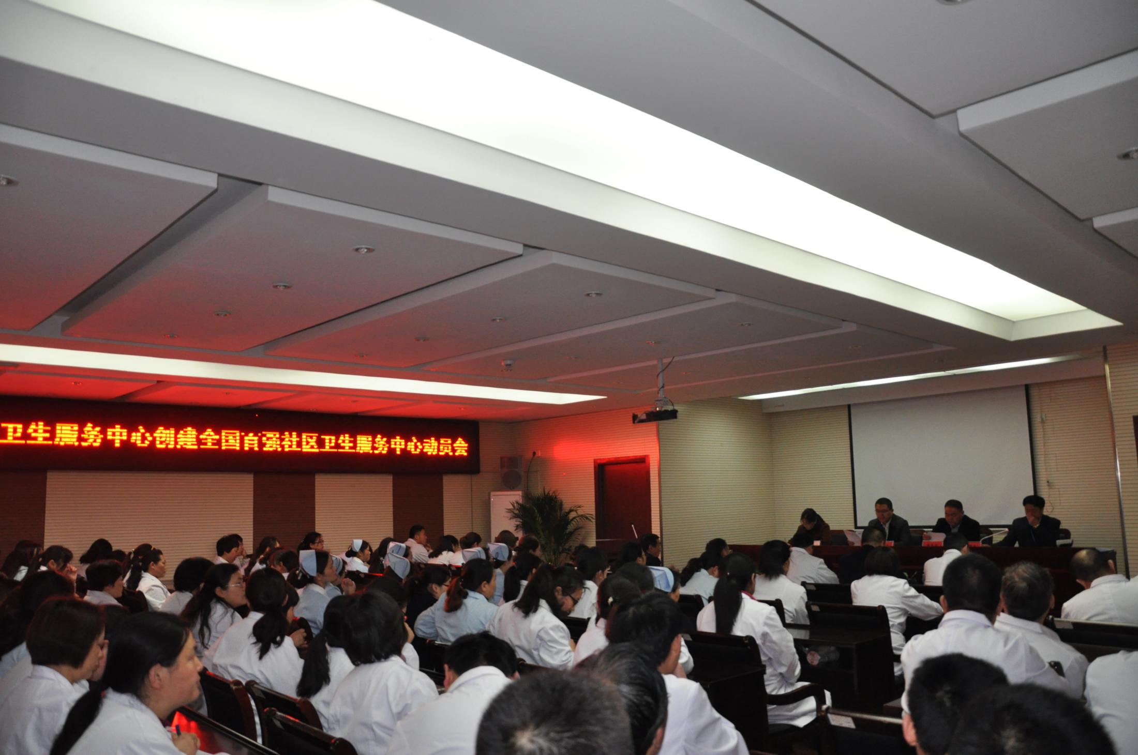
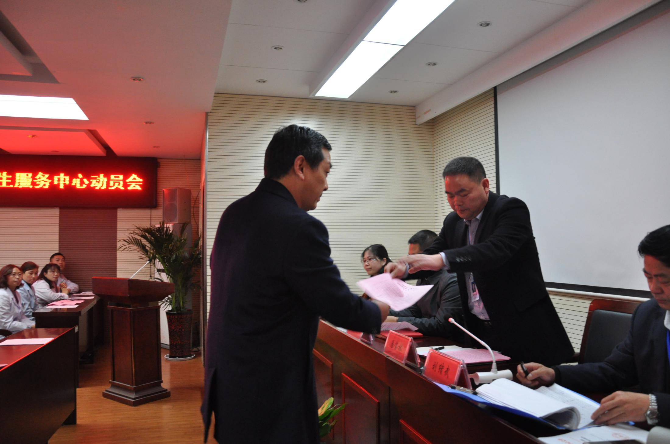
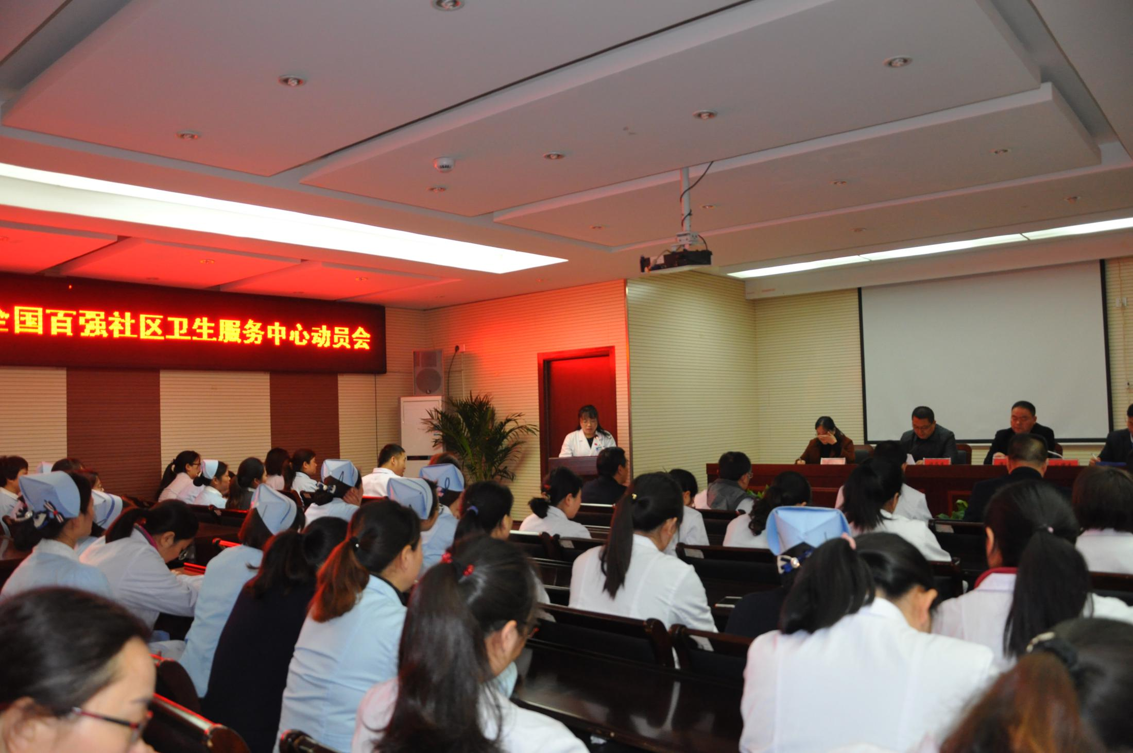
广发动，营造浓烈创建氛围
创建百强动员会

Slide 6
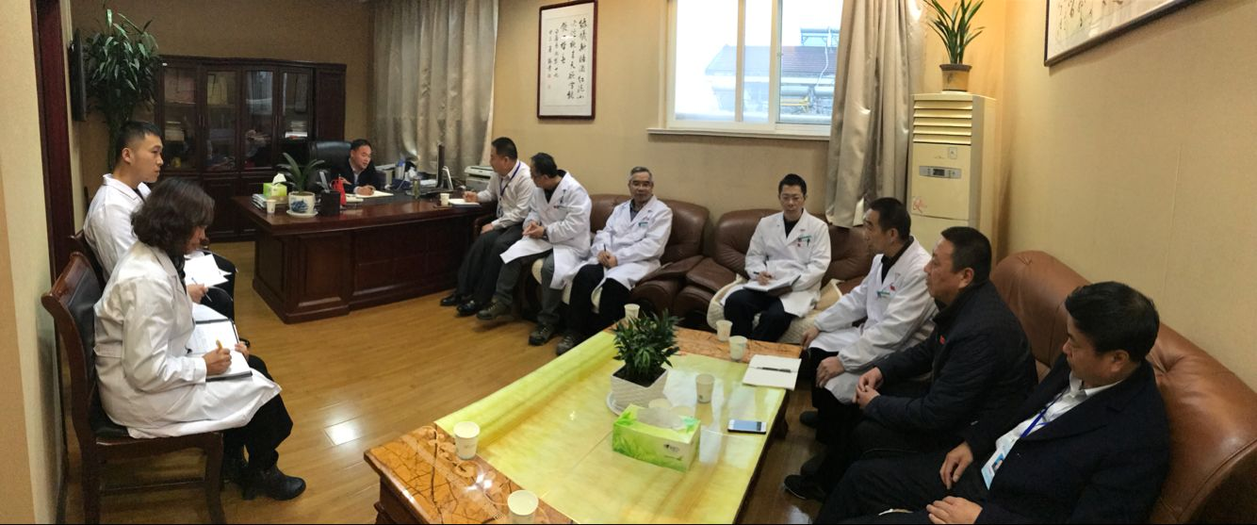
广发动，营造浓烈创建氛围
主任办公会

Slide 7
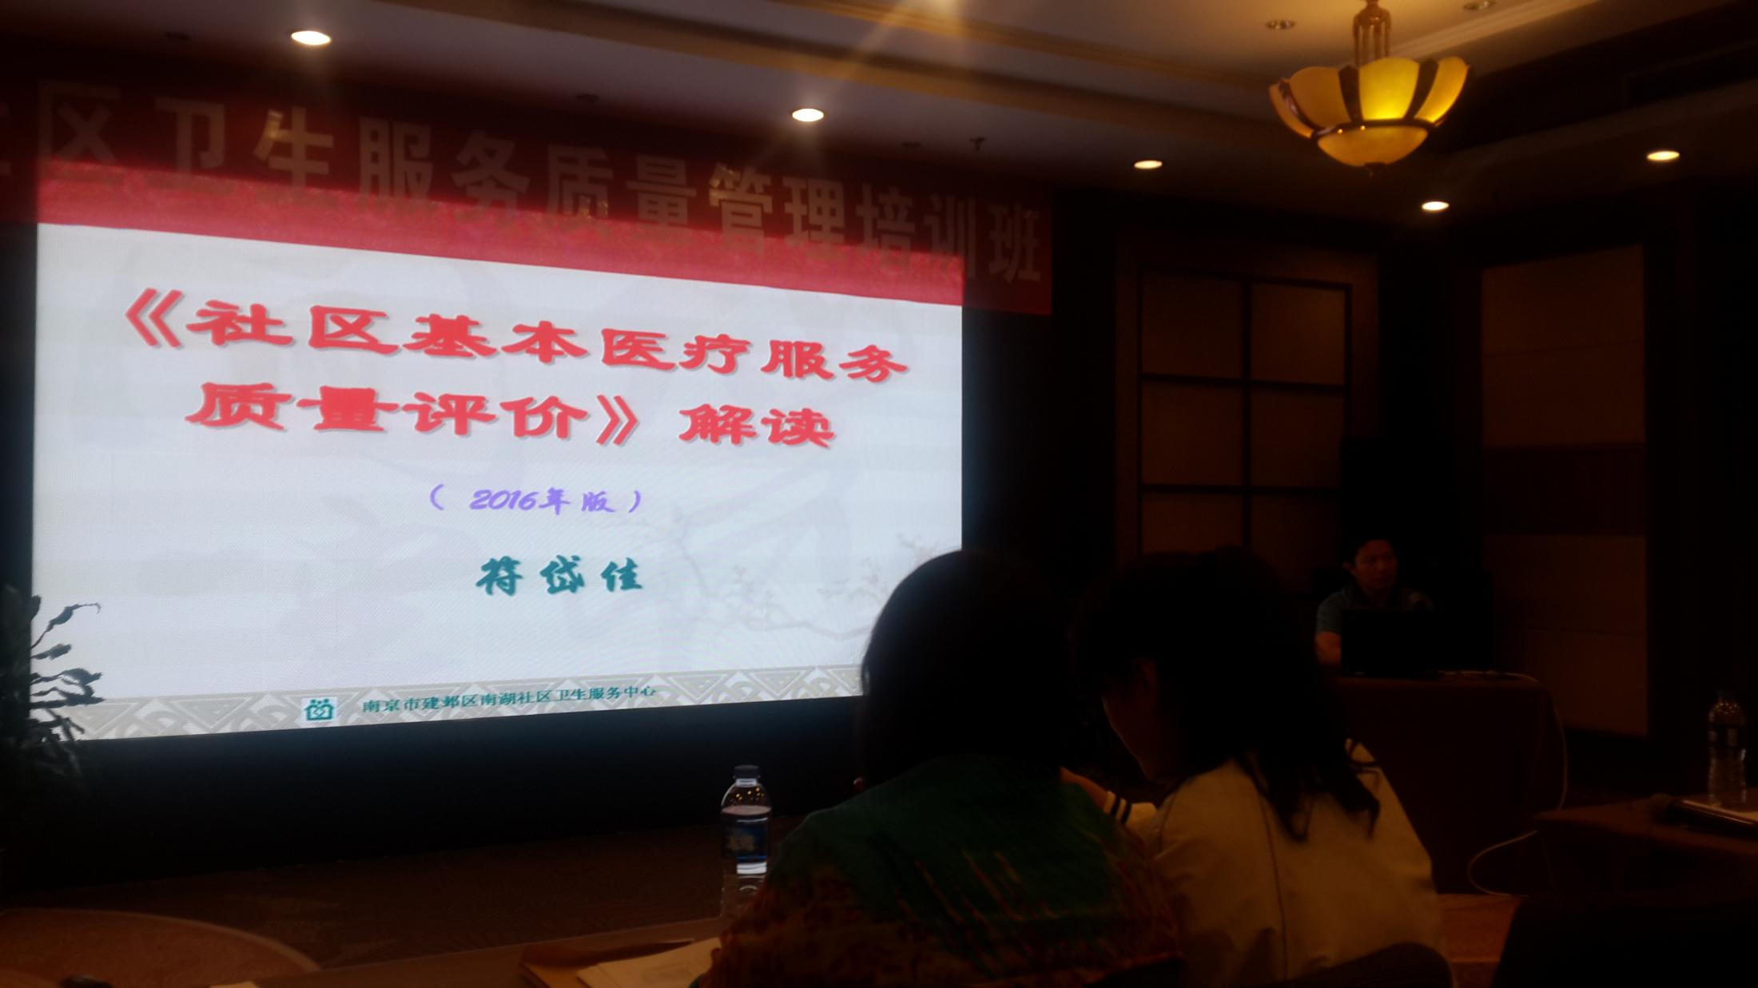
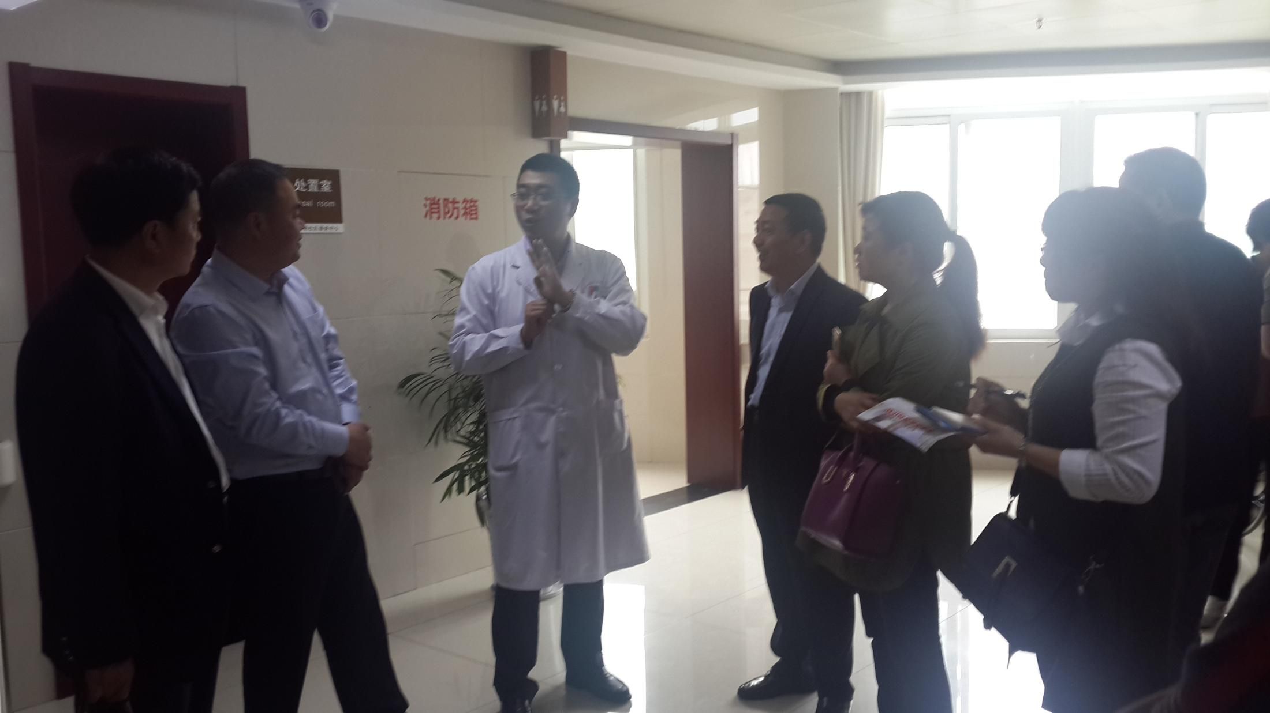
广发动，营造浓烈创建氛围
观摩学习

Slide 8
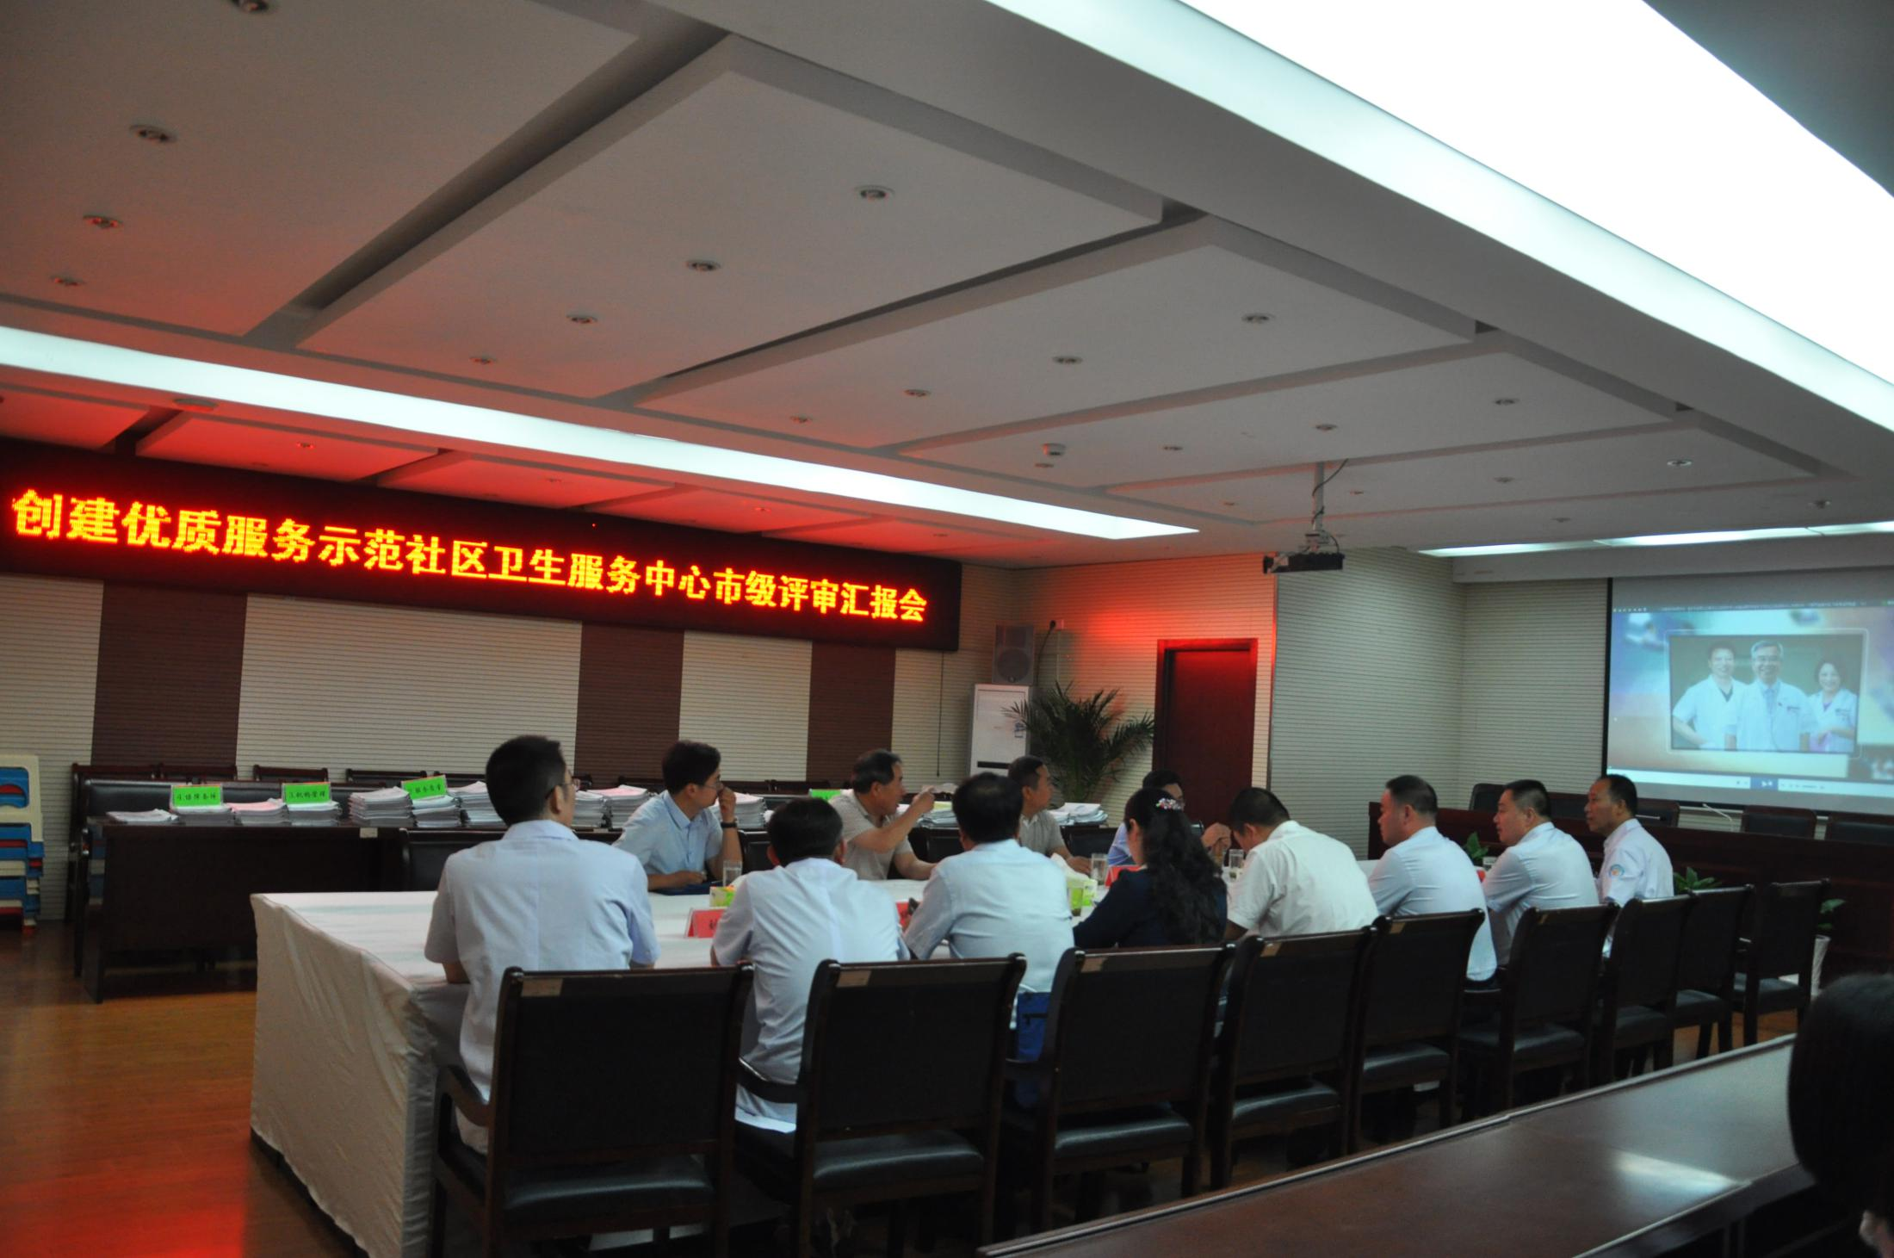
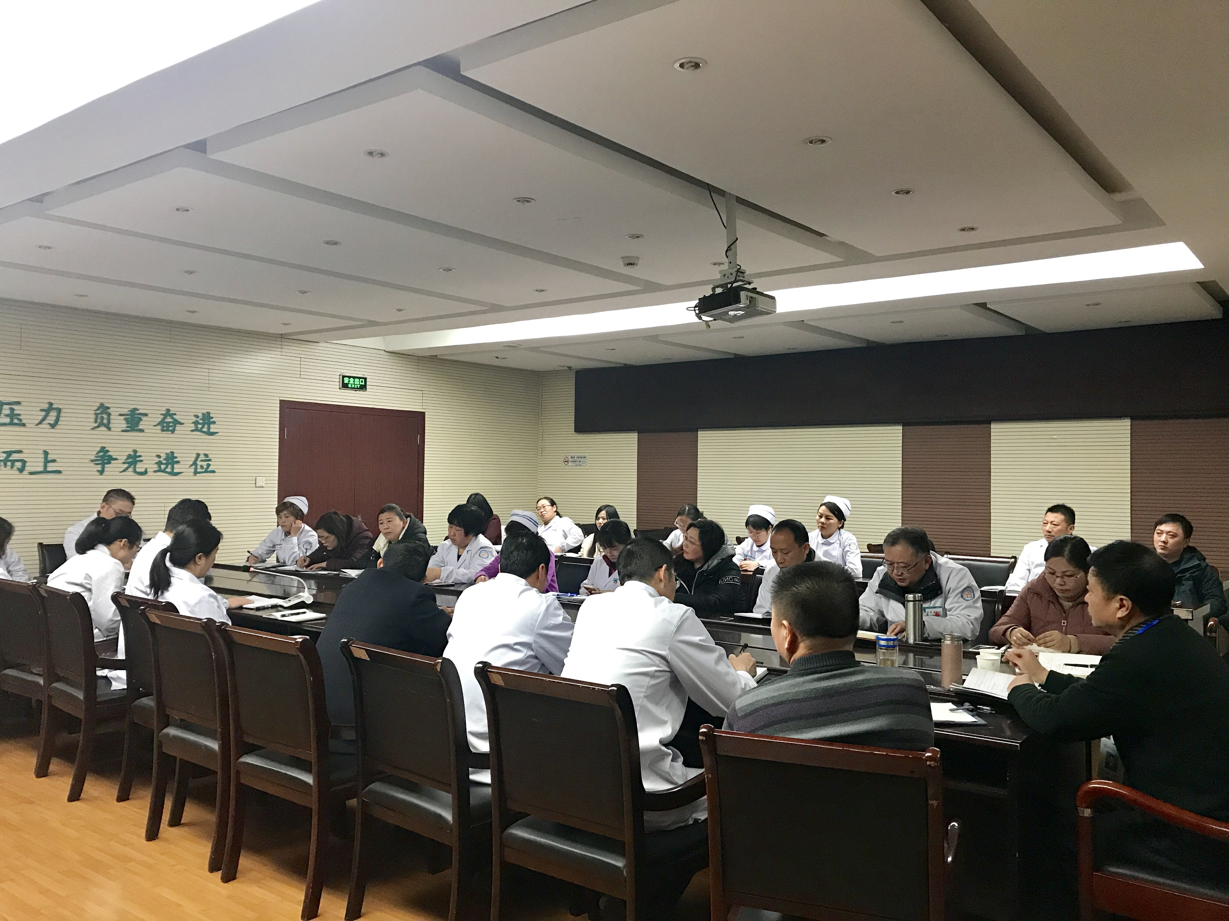
抓自查，全面梳理问题与不足
督导检查

Slide 9
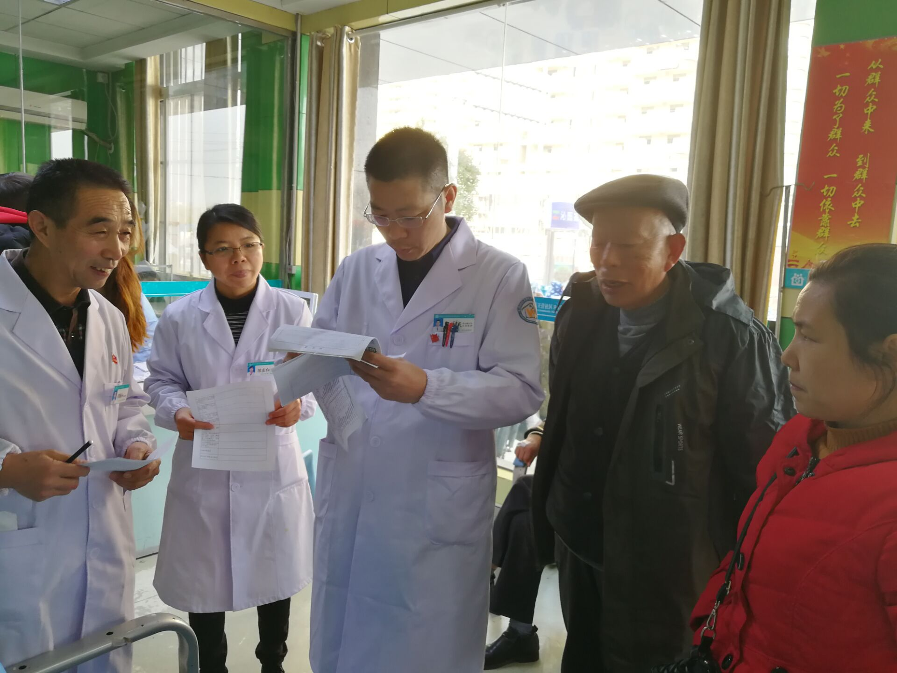
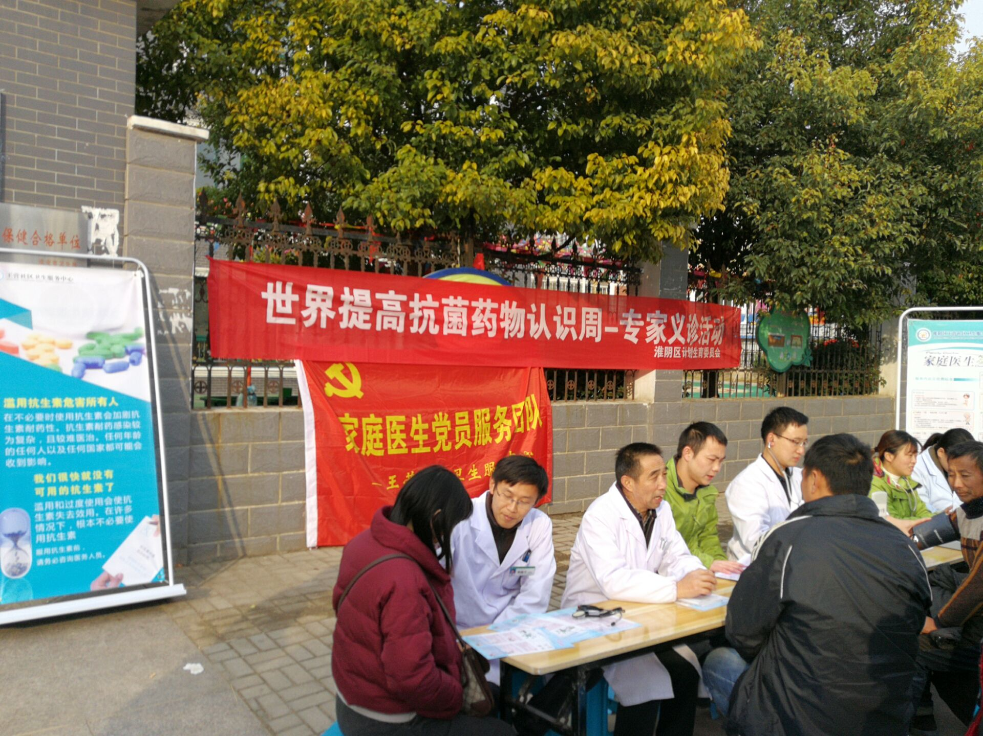
抓整改，提升服务质量和水平
医疗质量检查
控制抗菌药物宣传

Slide 10


抓整改，提升服务质量和水平
门(急)诊
住 院
28.4万
6740
人次
25.8万
4979人次
5163
人次
23.7万
2015
2016
2017
2015
2016
2017
“九成人看病不出区、六成人住院在乡镇”

Slide 11
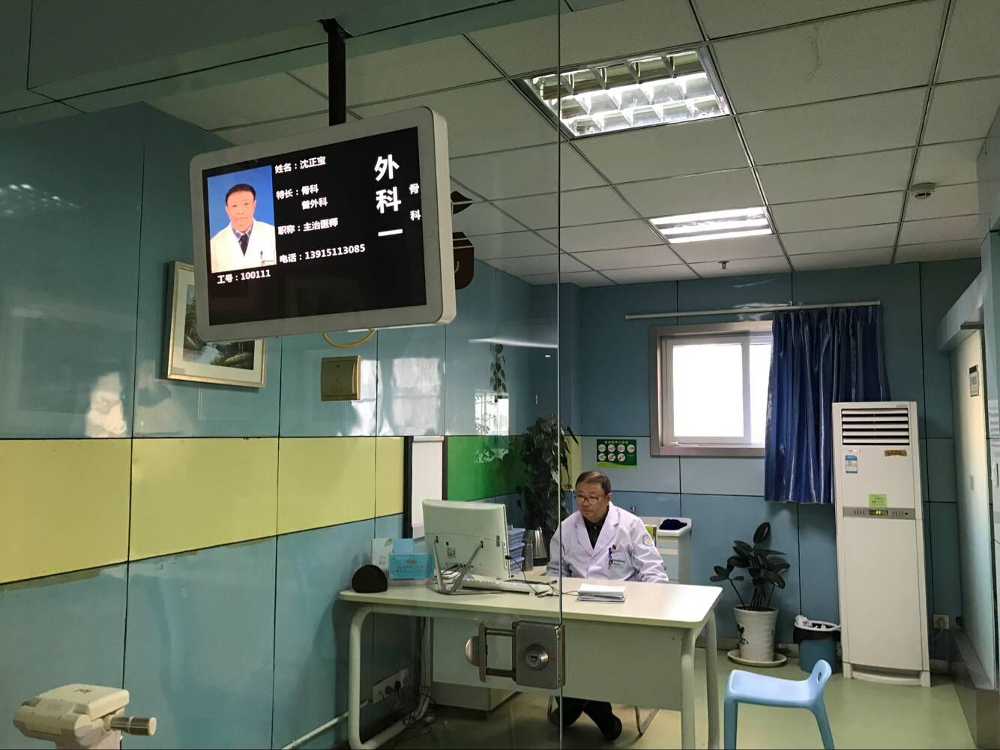
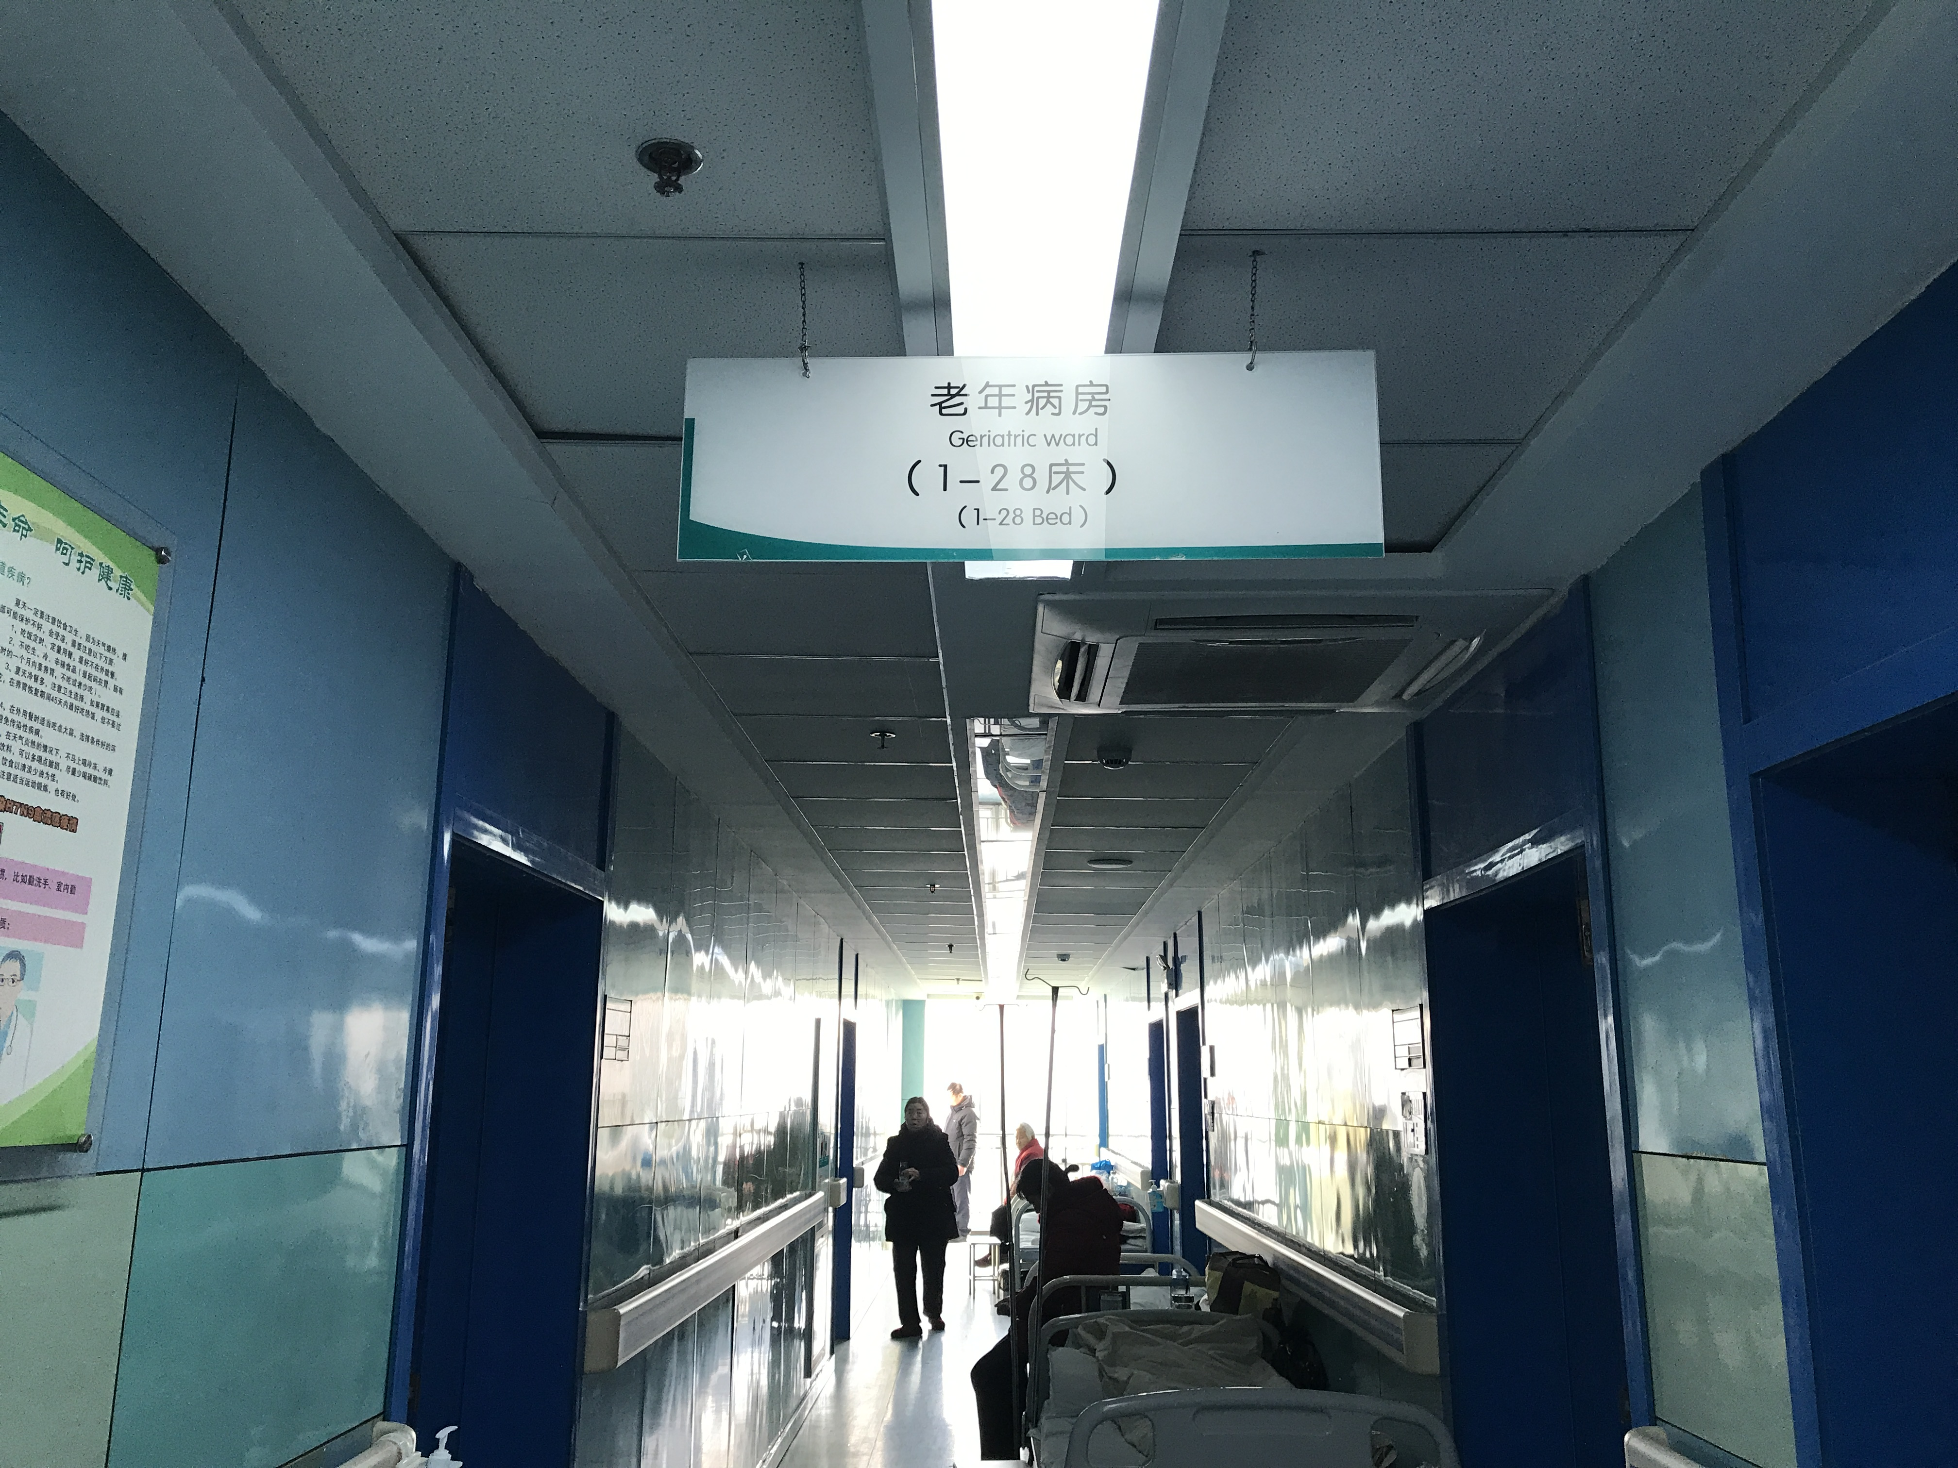
夯基础，推进基本建设示范化
特色科室建设。
7个
9个
2个
建成省级特色科室
1个
1个
建成市级特色科室
1个
建成区级临床重点专科科室

Slide 12
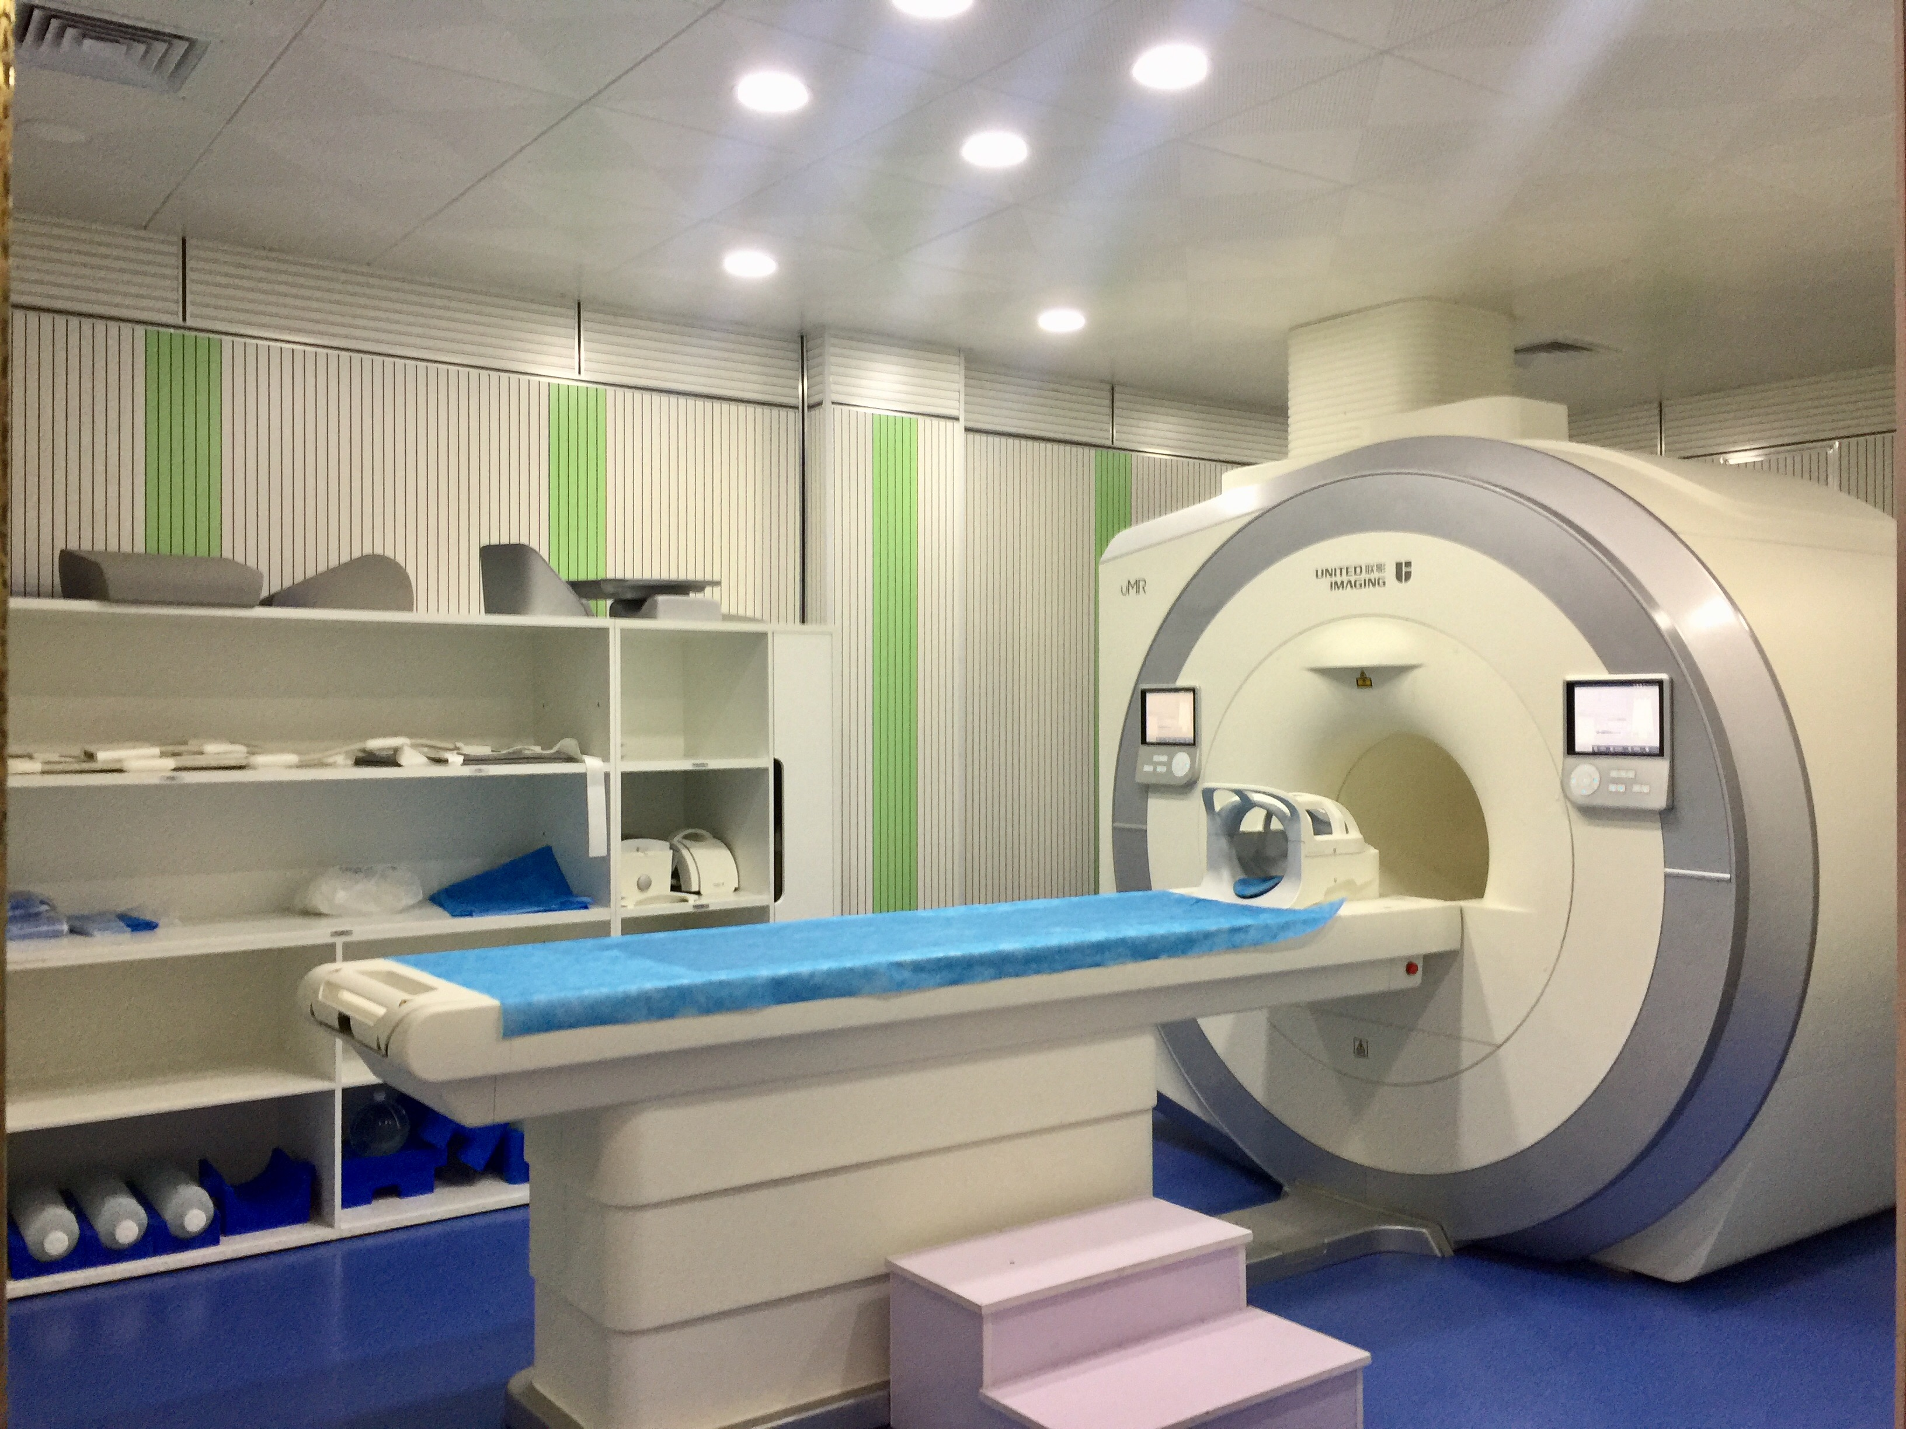
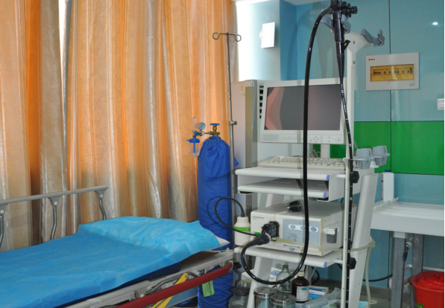
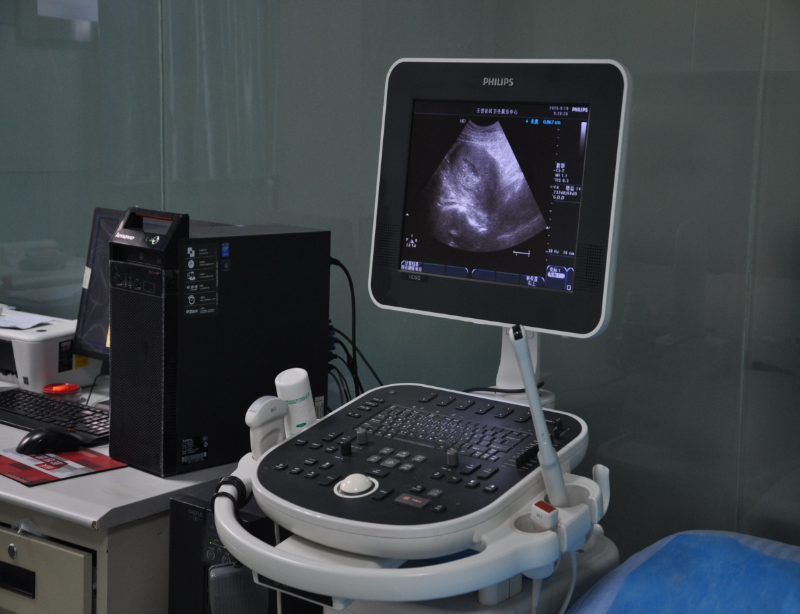
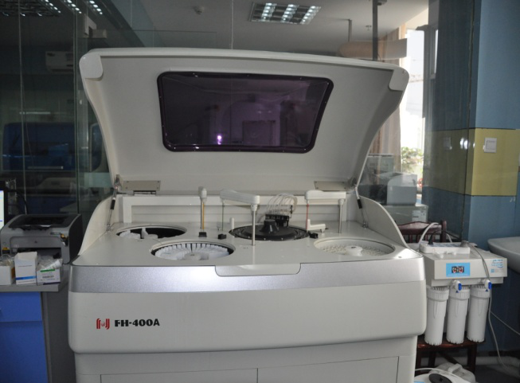
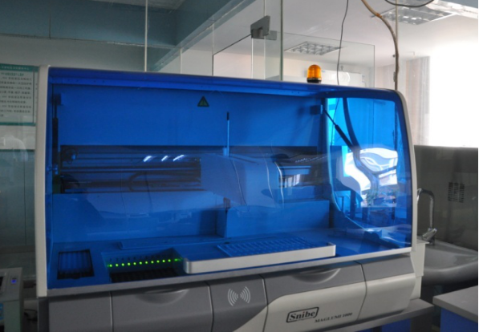
夯基础，推进基本建设示范化
中心通过自筹资金先后更新和添置专用医疗设备。

Slide 13

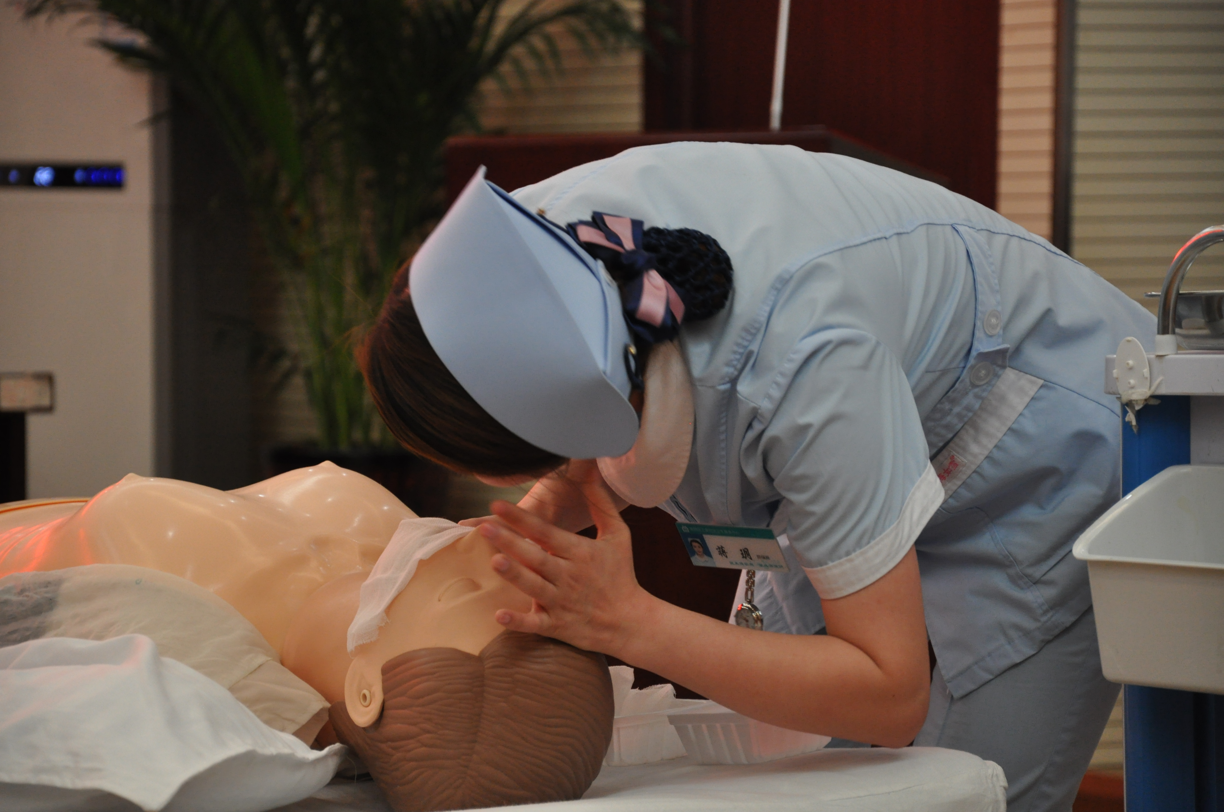
重人才，激发队伍发展新活力
王
优秀骨干重点培养，优先进修、晋升和评先评优
营
选派业务骨干至省、市级医疗机构进修、跟班学习
实施“青蓝工程”
01
02
03
04
05
继续教育培训基地受训
技能竞赛
搭建人才成长平台

Slide 14

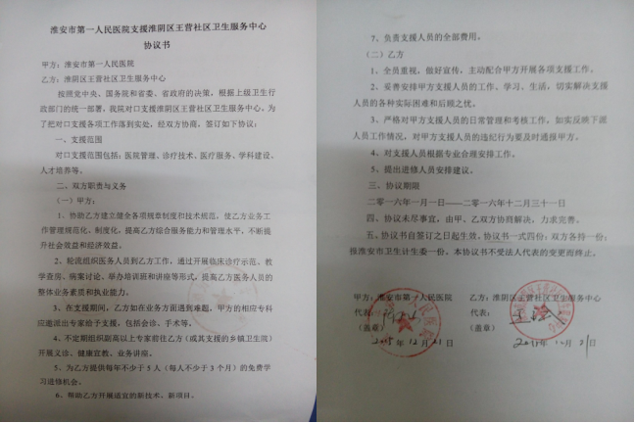
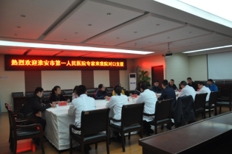
抓服务，当好居民健康守门人
上级医院对基层医疗单位提供技术支持，并将康复期病人下转至基层
稳定的双向转诊
基层医疗单位将疑难、复杂病例优先转诊至医联体合作医院
建立医联体

Slide 15
抓服务，当好居民健康守门人
特色科室
基层首诊
常见病
多发病诊疗
双向转诊
淮安市
第一人
民医院

Slide 16
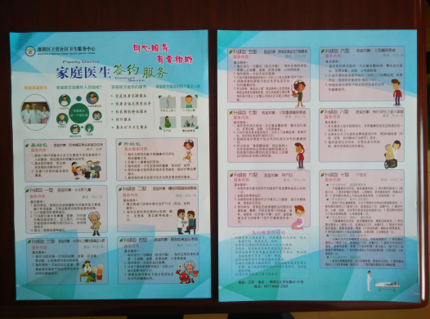
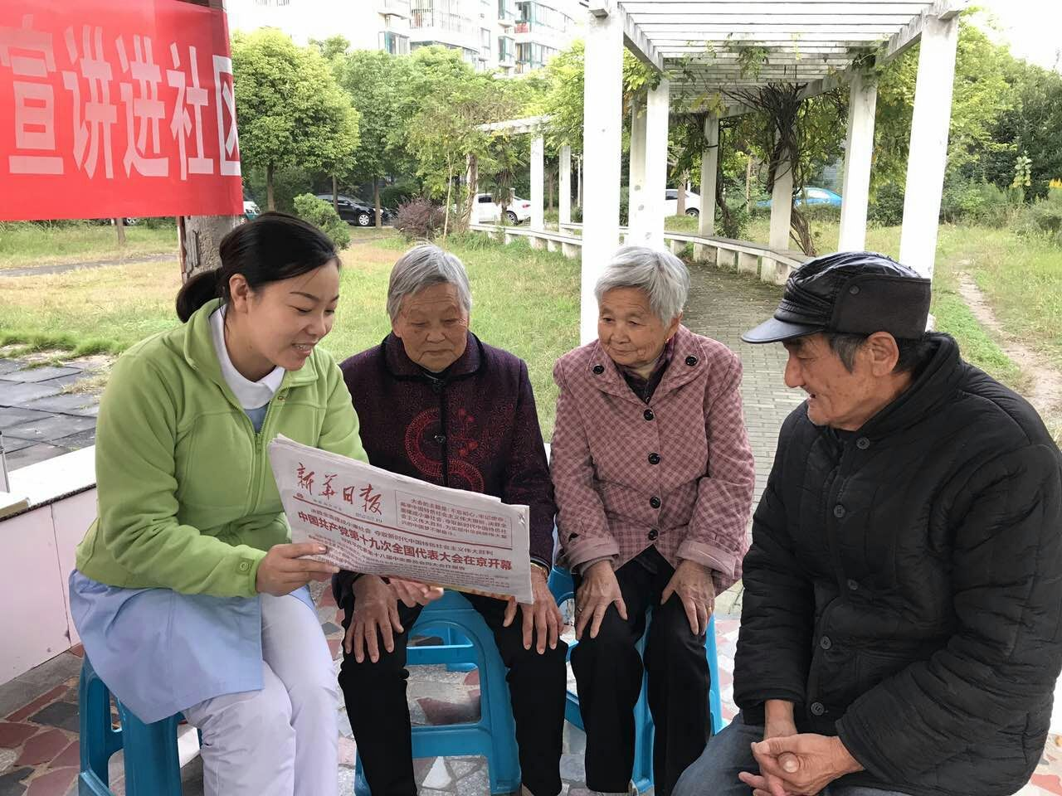
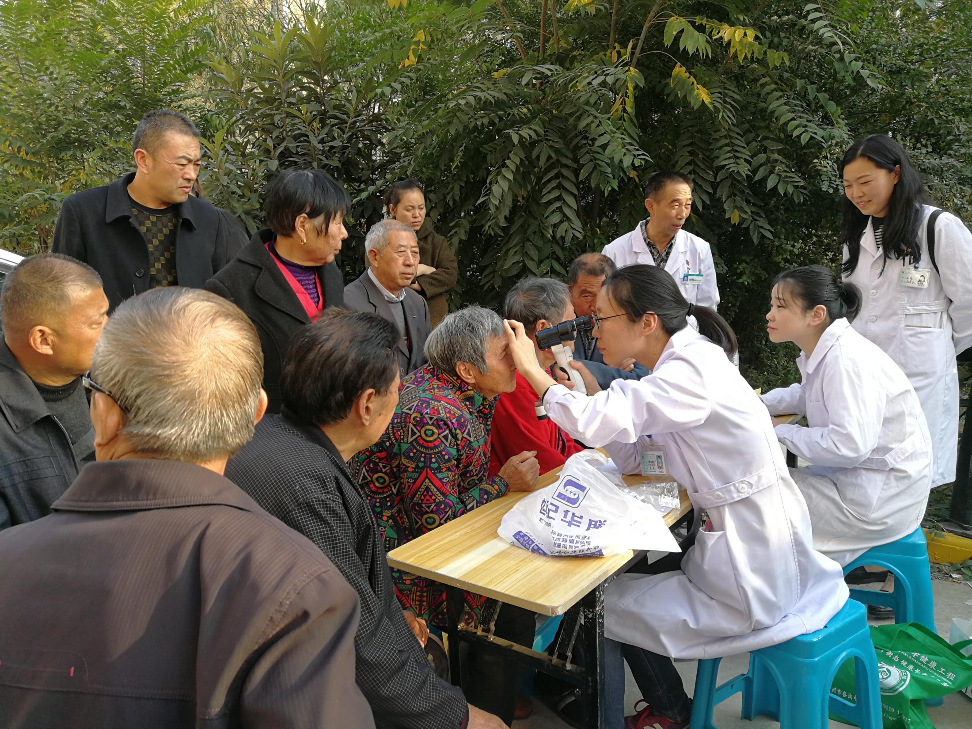
创品牌，打造家庭医生新模式
家庭医生“王营模式”
融入党建元素
三级医院加入家庭医生队伍
个性化签约 网格化服务

Slide 17
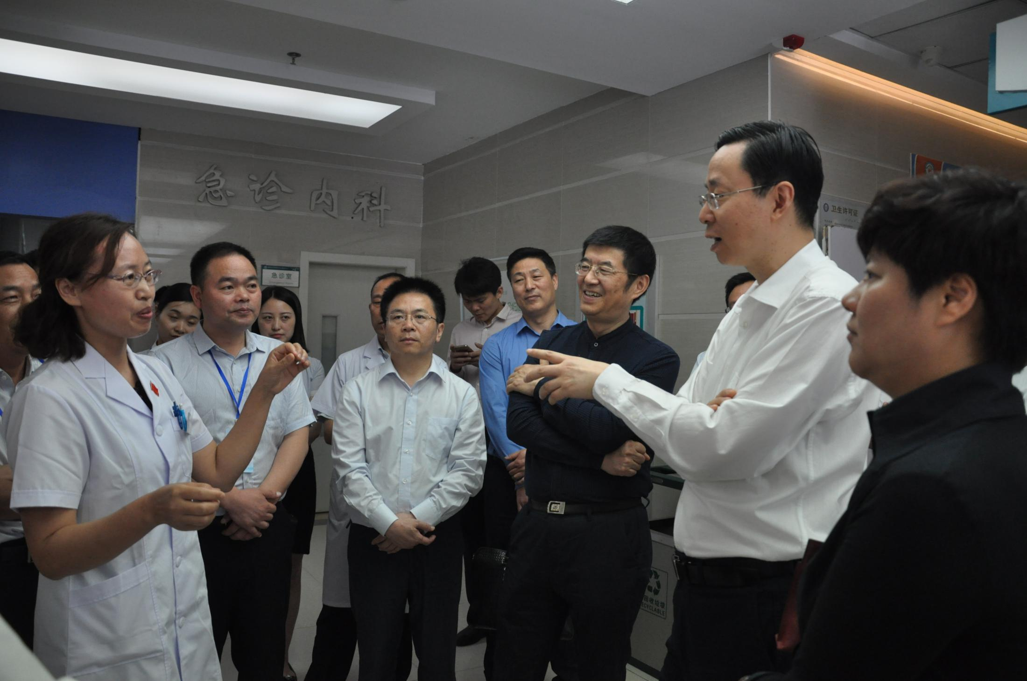
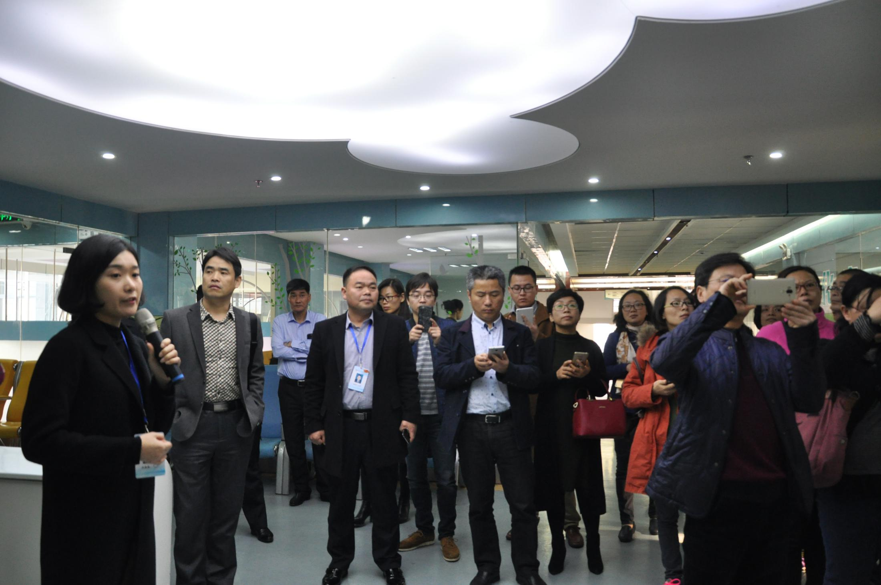
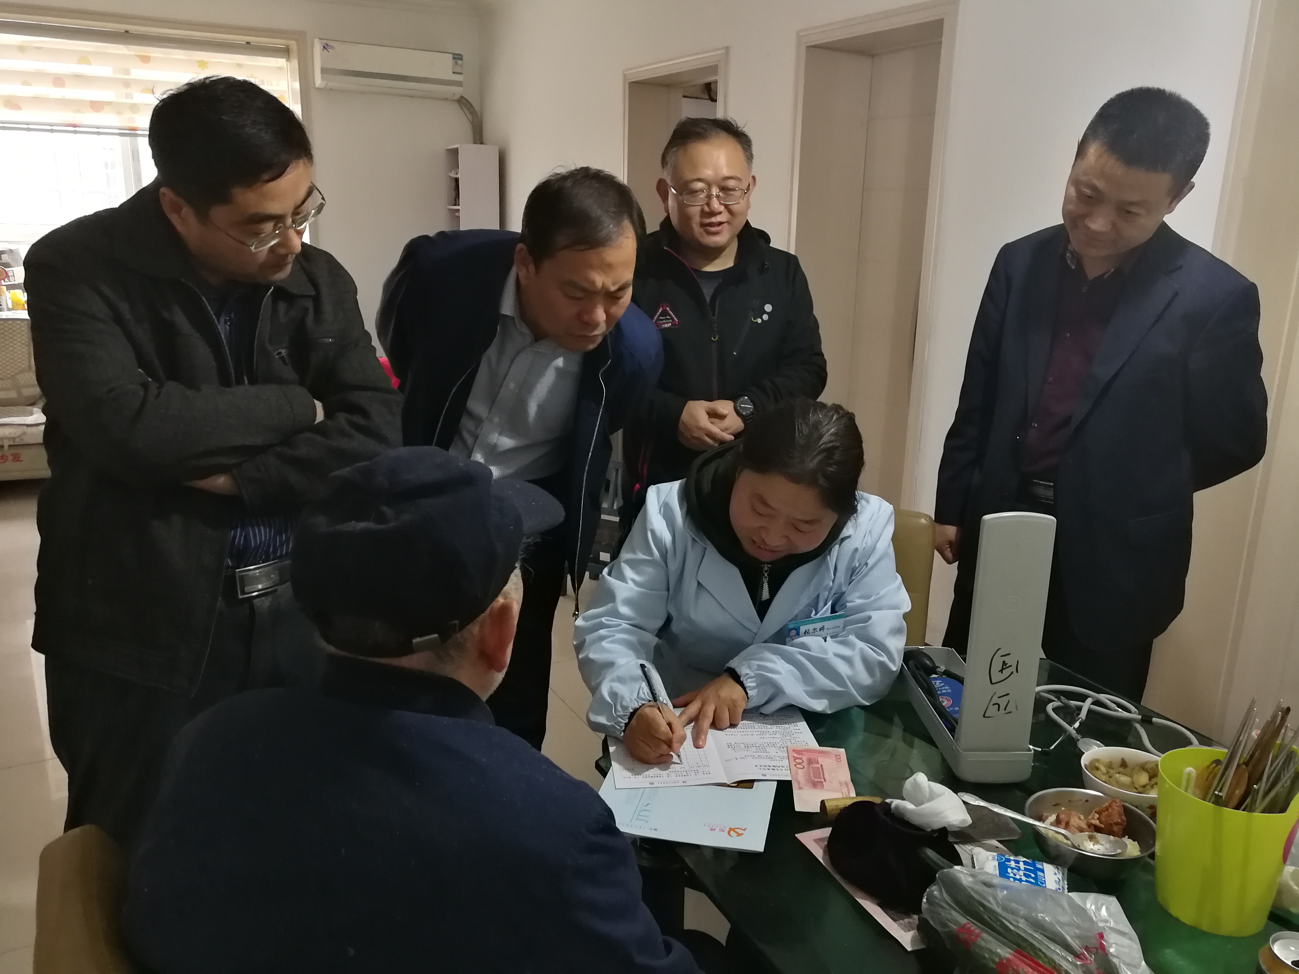
创品牌，打造家庭医生新模式
调研观摩学习家庭医生
苏州基层医疗机构院长培训班观摩
山东莒县跟班学习
蓝副省长调研

Slide 18
回 顾
2017
全国优质示范服务中心
2017
全国“百强”示范服务中心
2012
全国示范社区卫生服务中心
2015
江苏省“优秀医改项目”
2016
省优秀社区卫生服务中心

Slide 19





结束语
凝心聚力
我们
创新创优
传承发展

Slide 20
谢
谢

